Slide 1


Formation MAPS
« Modélisation multi-agents appliquée aux phénomènes spatialisés »
La Vieille Perrotine, Saint-Pierre d’Oléron
21-26 juin 2009
Atelier 4 : mobilité
« Taxi-brousse »
Formation MAPS
26 juin 2009
Oléron
Notes:
Une première proposition de modèle formulée par le groupe lors de la phase de préparation à la formation avait pour objet la modélisation du processus d’optimisation des parcours par des transporteurs. Ce projet de modèle se voulait ainsi suffisamment générique pour trouver de nombreux domaines d’application mais il présentait le défaut majeur de n’être ni précisément problématisé ni contextualisé.
Le projet qui a finalement été retenu par le groupe s’est inspiré de la proposition initiale mais a cherché avant tout à partir de questions de recherche posées par un contexte fortement problématiques, celui de la production de services de transports de voyageurs non régulé en milieu rural africain.
Le contexte est habituellement caractérisé par une dispersion de la demande dans le temps et dans l’espace, la non (ou faible) solvabilité de la demande, l’absence ou la faiblesse des autorités de régulation mais des relations sociales et des intérêts particuliers pesant dans la production des services, la vétusté des véhicules et la médiocre qualité des infrastructures.
Plusieurs questions se posent :
Comment, dans un contexte non régulé et non administré, se créent des services de transport différents (dessertes, arrêts, régularité) ?
Sur quels principes de dessertes ?
Comment s’adaptent l’offre et la demande l’une à l’autre ?
Quelle est l’efficacité des services produits en termes de désenclavement et comment la mesurer ?
Quels sont les effets des services en termes de polarisation et de différenciations spatiales ?

Slide 2
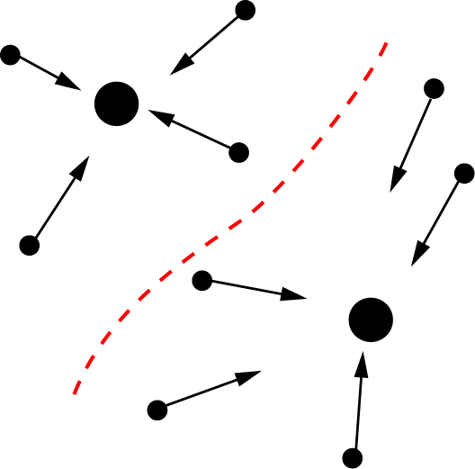

Modèle du domaine
Modélisation d’un service de transport de personnes non régulé dans un espace rural polarisé par des marchés
= un modèle de convergence avec processus d’auto-renforcement
Questions - observations :
Renforcement de la polarisation sur des villages - stations de transport
Processus de différenciation entre les marchés desservis
Apparition de bassins d’attractions
Différenciation croissante des axes
Efficacité différenciée des comportements des taxis dans le temps
Notes:
A partir de la description du contexte et des questions générales qui s’y attachent, nous avons resserré la problématique du projet de modèle sur la seule partie des services de transport qui consiste à organiser l’acheminement des voyageurs vers un ou des points centraux, hypothétiquement des marchés.
Le projet de modèle adopté est donc finalement celui d’une convergence sur un ou des points centraux à partir de plusieurs points secondaires situés sur un réseau de transport sur lesquels convergent une population dispersée dans l’espace. Cette double convergence alimente un processus d’auto-renforcement des centres, lui-même produisant une différenciation de l’espace.
Le scénario a été défini de la manière la plus simple possible :
Les villageois, au début dispersés dans l’espace, convergent vers les villages-stations selon un modèle gravitaire. Chaque villageois souhaite prendre un taxi pour se rendre à un marché vers lequel il est attiré selon un même modèle gravitaire.
Les taxis parcourent le réseau à la recherche de clients de manière aléatoire.
Arrivés à une station, ils prennent des passagers allant dans une même direction (tirage au sort a priori favorable à la destination pour laquelle les passagers sont les plus nombreux).
Une fois les passagers embarqués, les taxis se dirigent vers le marché en suivant le plus court chemin. En route, ils peuvent embarquer d’autres passagers pour la même destination, dans la limite de leur capacité de charge
Arrivés au marché, les passagers sont débarqués, ils « sortent » du jeu, et les taxis repartent à la recherche de clients.
L’attractivité des villages-stations est fonction du nombre de voyageurs qui y ont été embarqués. Plus le nombre de villageois ayant pris un taxis en un point est élevé, plus ce point est attractif pour les villageois.
L’attractivité des marchés est fonction du nombre de voyageurs qui y sont débarqués. Plus le nombre de villageois arrivés à un marché est élevé, plus il est attractif pour les villageois.
De nouveaux villageois arrivent par « vagues » successives dès que le nombre de villageois encore « en jeu » diminue fortement, ce qui contribue à faire vivre le modèle en permanence.
Le modèle sera utilisé pour observer plusieurs processus : l’auto renforcement (polarisation sur quelques stations et différenciation des marchés); l’émergence de bassins d’attraction; la différenciation croissante des axes de circulation; une efficacité différenciée des comportements des taxis influencés par les phénomènes de polarisation.

Slide 3
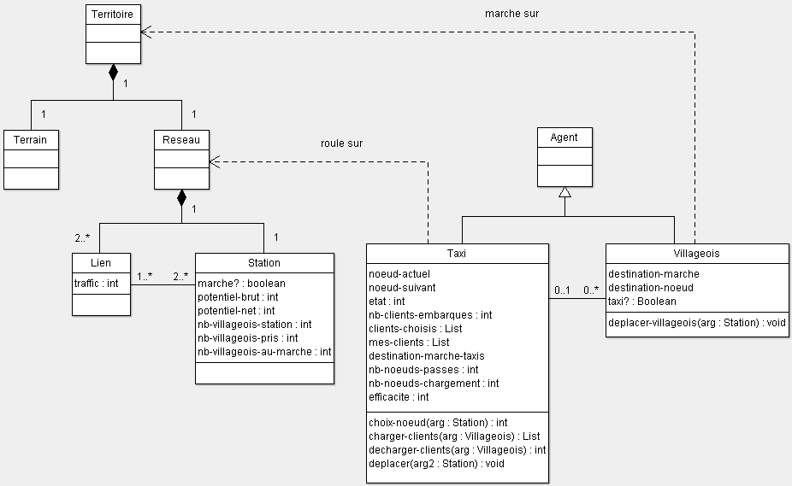
Modèle conceptuel statique : Diagramme de classes
Notes:
Dans le diagramme de classe, se distinguent principalement des entités spatiales et des agents.
Deux questions principales se sont posées :
- Qui sont les agents ? les « villageois » ou clients sont ils des agents ou simplement des effectifs stockés comme valeurs d’attributs d’objets qui seraient des « villages » ?
Il est apparu évidemment nécessaire de créer des agents « villageois » car nous entendions qu’ils soient mobiles, qu’ils fassent des choix relatifs à leurs mobilités, qu’ils puissent acquérir de l’information pour orienter leurs choix, qu’ils interagissent avec les taxis.
- Est-il nécessaire ou utile de faire des classes englobantes « territoires » et « agents » ? (notamment pour définir un lien de localisation : tous les agents se trouvent quelque part sur le territoire) ?
Finalement nous avons distingué le réseau, composé d’arcs et de nœuds, et le reste du territoire composé de cellules. Ce qui est apparu important était finalement de pouvoir localiser les agents sur le réseau ou en dehors du réseau.
La classe « agent » est une généralisation des taxis et villageois, tous les agents ayant des choix à faire et ayant des capacités cognitives.

Slide 4
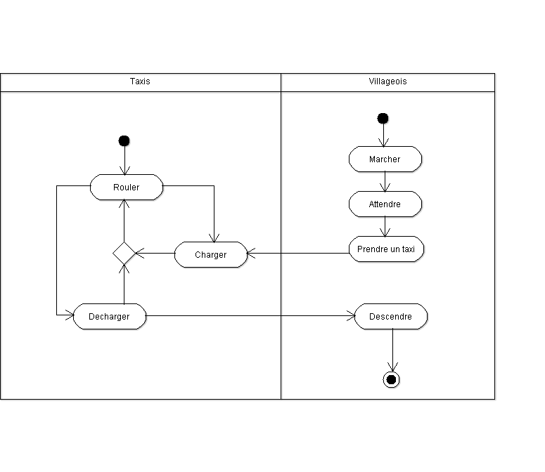
Modèle conceptuel dynamique : Diagramme d'activités
Notes:
Deux modèles conceptuels dynamiques sont produits : un pour les taxis et un pour les villageois.
Ils sont présentés ici de la manière la plus simple qui soit :
le taxi charge, roule, charge éventuellement encore, roule, décharge, roule, etc.
Le villageois marche jusqu’à un village, prend un taxi s’il en a la chance, puis se laisse transporté jusqu’au marché.
Ces diagrammes simplistes montrent que c’est le comportement du taxi est le plus complexe et que c’est au niveau du village (ou se produit l’interaction entre villageois et taxis), ou station de transport (soit un nœud dans un graphe) que se produit la principale dynamique du modèle, le renforcement de la polarisation.

Slide 5
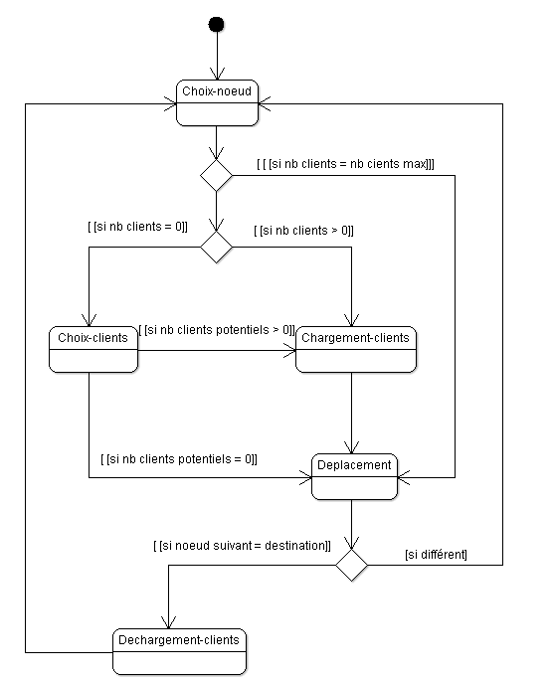
Modèle conceptuel dynamique : Diagramme d'états / transitions
Diagramme d’états - transitions des taxis :
Interactions taxis – villageois gérées au niveau des taxis
processus d’auto renforcement des nœuds (villages-stations et marchés)
Notes:
Le diagramme d’activité détaillé des taxis montre le séquençage des activités des taxis et décrit les conditions qui permettent de passer d’une séquence ou d’un état à un autre.
Il montre comment le déplacement s’opère pas à pas : au niveau de chaque nœud, une série d’informations sont collectées et des conditions validées pour orienter le taxis vers une action ou vers une autre : avancer vers un autre nœud, avancer vers le prochain nœud le plus proche du marché-destination, charger, décharger.
La fonction « charger » est elle-même une fonction complexe consistant à vérifier si il y a des villageois sur le nœud, en sélectionner quelques uns (au maximum un nombre équivalent à la capacité de chargement du taxi) ayant la même destination, éventuellement en embarquer d’autres si ils ont la même destination que sont qui sont déjà à bord.

Slide 6
Implémentation
Etapes et modules :
  Créer la structure (réseau / taxis / villageois ) puis rassembler et implémenter les actions
  Implémentation des actions par approche modulaire : Taxis / Villageois
  Plusieurs essais d’algo pour le même processus. Exemple : choisir des clients / aller à la destination le plus directement possible
Fonctions :
  Taxis : déplacer-taxis / charger-clients / décharger-clients /
  Villageois : choix-station-marché / avancer-station /
=> interactions gérées par les taxis au niveau des noeuds
Notes:
Sous NetLogo, nos entités sont définies comme suit :
turtles : taxis ; villageois ; nœuds
links : routes
patches : cellules (brousse)
Nous avons commencé par fabriquer l’architecture :
le réseau et un mode de construction aléatoire (nœuds ; routes)
les taxis qui parcourent le réseau
les villageois qui convergent vers les nœuds (villages, marchés, bourg)
Puis nous avons ensuite développé les différentes phases du comportement des agents :
Pour les taxis : passer au noeud suivant, charger des clients, prendre une destination, aller au marché, décharger les clients.
Nous avons ainsi distingué 3 « états » différents pour les taxis qui permettent de les situer dans le diagramme d’activité (ou dans un diagramme de séquence) et de déclencher des procédures en fonction du contexte : 0 choix-noeud-suivant , 1 charge-passagers , 2 decharge-passagers , 3 avancer
Pour les villageois : aller vers la station
Enfin, nous avons implémenté les mises à jour des variables clefs du modèles (celles relatives à l’attractivité des villages et des marchés notamment), ainsi que les différents graphes et compteurs qui permettent de suivre l’évolution de différents indicateurs.
Extraits de code qui montrent le comportement des taxis : la fonction « charger »
to charger-clients ; Choisir les clients et les embarquer
ifelse any? villageois-here with [taxi? = 0]
[
let nb-clients-ici [nb-villageois-station] of noeud-actuel
if nb-clients-embarques = 0
[ set destination-marche-taxis [destination-marche] of one-of villageois-here with [taxi? = 0] ]
let dest-taxi destination-marche-taxis
let nb-clients-possibles count villageois-here with [taxi? = 0 and destination-marche = dest-taxi]
if nb-clients-possibles > 0
[
let nb-clients-a-prendre min (list (capacite-max-taxis - nb-clients-embarques) nb-clients-possibles)
set [nb-villageois-pris] of noeud-actuel [nb-villageois-pris] of noeud-actuel + nb-clients-a-prendre
set [potentiel-brut] of noeud-actuel [potentiel-brut] of noeud-actuel + nb-clients-a-prendre
set clients-choisis n-of nb-clients-a-prendre villageois-here with [taxi? = 0 and destination-marche = dest-taxi ]
ask clients-choisis
[
set taxi? [who] of myself
set color red
]
set mes-clients fput clients-choisis mes-clients
set nb-clients-embarques count villageois with [taxi? = [who] of myself ]
set nb-noeuds-chargement (nb-noeuds-chargement + 1)
set efficacite nb-noeuds-chargement / nb-noeuds-passes
]
set etat 3
]
[
set etat 3
]
end
Extraits de code qui montrent les variables des nœuds :
stations-own
[
marche? ; Attribut permettant d'indiquer si la station est un marché ou non (0=village et 1=marché)
potentiel-brut ; Nombre de villageois situés dans l'aire d'attraction de la station
potentiel-net ; Indice de potentiel d'atractivité d'une station : potentiel-brut / maxpotentiel (nombre de villageois de la station la plus atractive)
nb-villageois-station ; Nombre de villageois situés sur une station à l'instant t
nb-villageois-pris ; Total des clients pris pour chaque station au cours de la simulation
nb-villageois-au-marche ; Total des clients arrivés à un marché
]

Slide 7
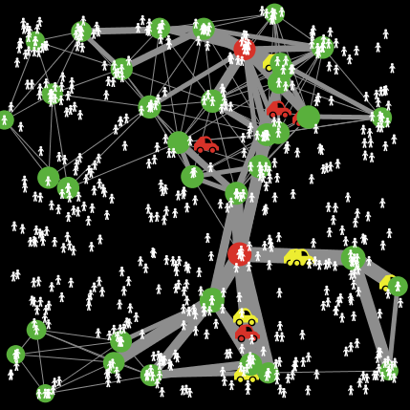
Implémentation
Modèle :
Indicateurs :
Efficacité taxis :
(nb noeuds de chargements / nb noeuds traversés)
Différenciation des marchés :
(nb de villageois arrivés)
Notes:
Le modèle « à jouer » propose à l’utilisateur de déterminer plusieurs paramètres :
En pratique, une partie d’entre eux sert à configurer un réseau de manière aléatoire : nombre de nœuds et de marchés, nombre de liens créés (les nœuds sont liés les uns aux autres selon une fonction de distance)
Une fois le réseau configuré, les autres paramètres importants sont : le nombre de villageois, le nombre de taxis, leur capacité de chargement, le différentiel de vitesse entre taxis et villageois (piétons).
Un « switcher » permet de modifier le comportement des taxis : l’option « opportuniste » consiste à orienter les taxis vides vers les nœuds dont l’attractivité (définie par le nombre de voyageurs y ayant déjà été embarqués) est la plus forte.
Les principaux indicateurs observés sont :
La polarisation des marchés qui est fonction du nombre de villageois arrivés
L’efficacité des taxis qui est le rapport entre le nombre de nœuds empruntés et le nombre de nœuds sur lesquels le taxi a embarqué des passagers. Quand ce rapport tend vers la valeur 1, l’efficacité est maximale (le taxi embarque des passagers dans tous les nœuds parcourus), quand il tend vers 0, elle est minimale.
Le nombre maximum de passages sur un lien (les liens deviennent de plus en plus gros en fonction du nombre de passages)
Le taux de desserte qui est un indicateur d’efficacité globale : il s’agit du rapport entre le nombre de villageois arrivés à destination et le nombre total de villageois pour un « jour » (soit à chaque fois qu’une nouvelle population de villageois est « lancée » dans le jeu)
Quelques commentaires sur ce que l’on observe :
Sur le processus d’auto-renforcement : assez rapidement (après quelques itérations), se dessine la trame d’une structure centrale dans le réseaux : les axes et quelques nœuds qui permettent d’accéder aux marchés. Selon la configuration initiale, on voit émerger soit une sorte de colonne vertébrale, soit deux ou plusieurs bassins (en fonction du nombre de marchés choisi au départ) assez peu reliés entre eux. Les figures qui se dessinent se rapprochent plus de celle de l’arbre (un tronc et des branches) que de celle de l’étoile.
( … )
Du coup, apparaissent en cours de jeu, des zones qui restent enclavées, où les villageois n’ont que peu ou pas de chance d’accéder à un taxi. Progressivement, les villageois se tournent vers d’autres villages – stations, plus éloignés mais plus attractifs car la probabilité d’y avoir un taxi y est plus grande. L’indice d’efficacité globale, le taux de desserte, évolue par phases. Dans un premier temps il reste bas, puis atteint progressivement des valeurs assez élevées au fur et à mesure que le nombre de villageois encore en jeu se réduit, forçant les taxis à parcourir les branches les plus éloignées et isolées du graphes. L’arrivée de nouveaux villageois fait chuter la valeur de l’indice qui finit par se stabiliser autour de valeurs qui montrent globalement une efficacité assez faible. La réorientation progressive des villageois (piétons) vers les villages les plus attractifs a-t-elle un impact sur cet indicateur ? À voir en laissant le jeu tourner assez longtemps. ( … )
À propos de l’efficacité des taxis : ( … )

Slide 8
Perspectives
  Comment les transporteurs adaptent leurs stratégies entre logique de concurrence et logique de complémentarité ?
  Quels sont les impacts de ces stratégies sur l’émergence de formes spatiales (bassins / réseaux) ?
  Quel est le rôle des configurations initiales dans l’émergence de phénomènes de polarisation ?
  Comment pourraient évoluer les demandes et les comportements des villageois pour s’adapter à l’offre ?
  Quels pourraient être les leviers de régulation ? : nbre de taxis et lignes de transport fixes; etc.
Notes:
A l’issue de cette première phase d’élaboration du modèles, plusieurs perspectives se profilent, qui tiennent à la fois à son amélioration, son enrichissement ou sa réduction, et à la fois à l’exploration et à l’interprétation de son comportement.
( … )

